Slide 1
Laboratorio de Implementación I Ing. Marisa Kramp
Semillerío e hibridación
MCD Rosario - Julio 2023

Slide 2


Proceso de generación de información
Múltiples ejecuciones con alteraciones de los parámetros
z731_FE_historia.r
z741_TS_training_strategy.r
z751_HT_lightgbm.r
z771_ZZ_final_semillerio.r
Carga de los archivos csv resultantes en Kaggle para identificar aquellos scripts que dieron como resultado final la máxima ganancia
PASO 2
PASO 4
PASO 1
PASO 3
Única ejecución de
z711_CA_reparar_dataset.r
z721_DR_corregir_drifting.r
Múltiples ejecuciones de
z781_ZZ_semillerios_hibridacion.r tomando diversas cantidades de carpetas ZZ7710 como fuente

Slide 3
Identificación de los ganadores
FILE | PRIVATE | PUBLIC
MK_HB7810_0_hibrid_ponder_09500.csv MK_HB7810_0_hibrid_simple_10500.csv | 57.16759 57.16759 | 52.40905 52.40905

Slide 4
Scripts utilizados - Hibridación
MK_781_ZZ_semillerios_hibridacion_0.r

Slide 5



Scripts utilizados - Semillerío
MK_771_ZZ_final_semillerio_0.r
MK_771_ZZ_final_semillerio_1.r

Slide 6


Scripts utilizados - LightGBM
MK_751_HT_lightgbm_0.r
MK_751_HT_lightgbm_1.r

Slide 7


Scripts utilizados – Training Strategy
MK_741_TS_training_strategy_0.r
MK_741_TS_training_strategy_1.r

Slide 8
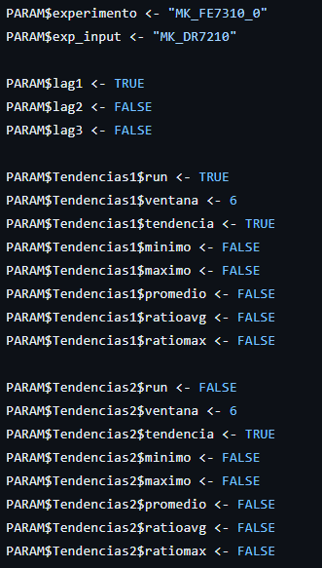
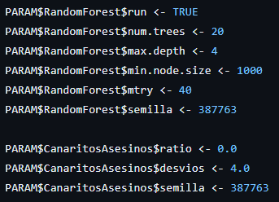
Scripts utilizados – Feature Engineering
MK_731_FE_historia_0.r

Slide 9
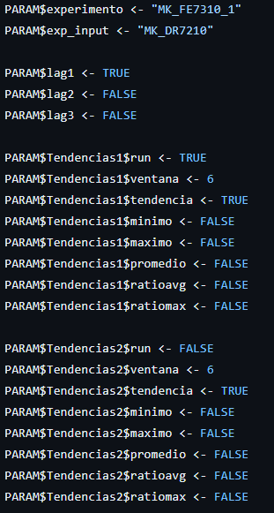
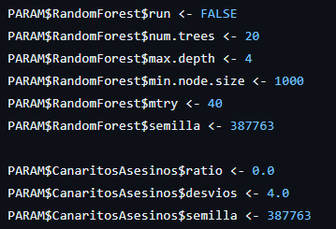
Scripts utilizados – Feature Engineering
MK_731_FE_historia_1.r

Slide 10
Scripts utilizados – Sin modificaciones
MK_711_CA_reparar_dataset.r
MK_721_DR_corregir_drifting.r

Slide 11
Dificultades experimentadas
TIEMPO
CONOCIMIENTO
RESULTADOS
INFRAESTRUCTURA

Slide 12
Conclusión inesperada
El mejor modelo de predicción resultó ser la hibridación más simple (dos semilleríos) Tanto la hibridación ponderada con 9500 envíos como la simple con 10500 envíos generaron la misma ganancia

Slide 13
GRACIAS

